Slide 1
Preventivi 2024 CMS
Andrea Venturi
http://cms.pi.infn.it

Slide 2
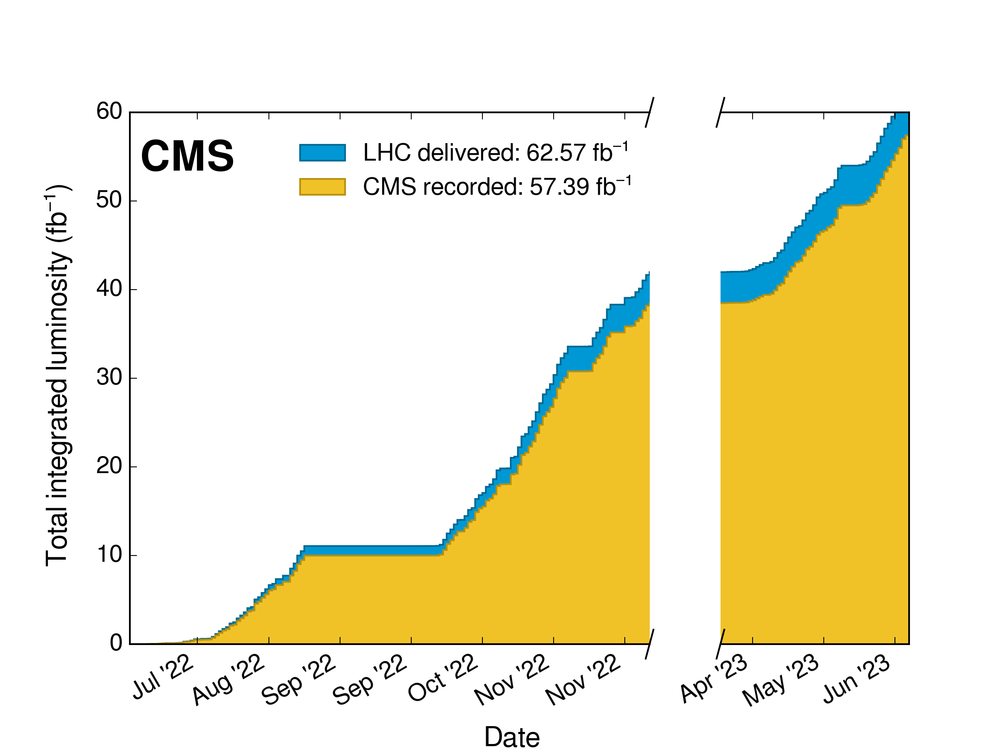
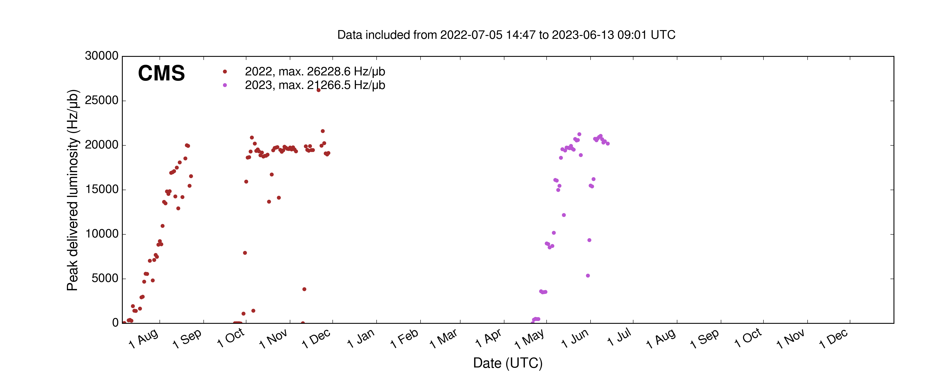
CMS e Pisa
CMS: rivelatore attuale
Run 3 in corso
42 fb-1 nel 2022, 21 fb-1 nel 2023
Obbiettivo 2023: 75 fb-1
Tracciatore e spettrometro dei protoni (PPS) in presa dati senza problemi significativi
Contributi di Pisa
Coordinamento Strategia e implementazione trigger
Sistema di controllo e sistema di sicurezza tracciatore (DCS/DSS)
Sviluppo prototipo DCS/DSS per tracciatore futuro (Run3, 2028)
Sistema di acquisizione del tracciatore
Coordinamento ricostruzione, simulazione, calibrazione offline tracciatore e ricostruzione tracce
Installazione, sistema di acquisizione, elettronica, monitoraggio e allineamento Timing detector PPS
Tier-2
Sviluppo e gestione software offline
Sviluppo tecniche e infrastrutture di analisi
Machine Learning
Identificazione leptone tau
Preparazione run 2024
Cambio piano collisioni fasci LHC → re-installazione, commissioning, allineamento timing detector PPS
Responsabilità di Pisa
Analisi di fisica a Pisa (in collaborazione)
Pubblicate/sottomesse analisi
pp→ HH → bb ττ (HH non risonante)
Ricerca Z(ll)+X e fotone+X con PPS
Analisi in corso
Misura massa bosone W (ERC)
Universalità leptonica B_{c} → J/ψ l ν : R(J/ψ)
Vector Boson Fusion con fotoni nello stato finale
pp→ HH → bb ττ (HH risonante)
2 tesi laurea specialistica negli ultimi 12 mesi
http://cms.pi.infn.it/index.php?option=com_content&view=article&id=40&Itemid=158
2 nuovi perfezionandi nel 2022
2 nuovi perfezionandi a novembre 2023
7 nuovi laureandi laurea specialistica

Slide 3
CMS upgrade e Pisa
Upgrade Tracciatore esterno (OT)
Inizio pre-produzione moduli e meccanica nel 2023
Produzione e integrazione 2024-2026
Attività a Pisa
Sistema di test per burn-in moduli Outer Tracker
Installato in camera pulita e utilizzato con moduli prototipo
Integrazione moduli Outer Tracker su meccanica
Studio contatto termico
Iniziati: in attesa di camera climatica
Preparazione infrastrutture in camera climatica
Attività principale dopo installazione camera climatica fino a fine 2023
Utilizzo sistema di raffreddamento a CO₂ (MARTA)
Da installare in camera climatica
Sistema di acquisizione dati tracciatore
Sviluppo firmware
Contributo significativo tecnologi sezione
Contributo a sviluppo e produzione schede ATCA
Responsabilità per prototipi da ditte italiane
Bandito assegno di ricerca fascia 2 (1+1)
Upgrade Tracciatore interno (IT)
Inizio pre-produzione moduli e produzione meccanica nel 2024
Attività a Pisa
Disegno, protopizzazione e costruzione meccanica barrel (TBPX)
Produzione prototipo finale in corso
Misure meccaniche prototipi già costruiti
Studio prestazioni termiche. Protocollo qualifica termica parti finali da definire
Produzione circuiti per distribuzione alimentazione e lettura dati (con Torino)
Recente coinvolgimento servizio elettronico
Soluzioni per installazioni moduli su meccanica (con Torino)
Attività in corso con servizio Alte Tecnologie
Caratterizzazione moduli con sensori a pixel
Attività in corso grazie a macchina a raggi X
Bandito assegno di ricerca fascia 1

Slide 4
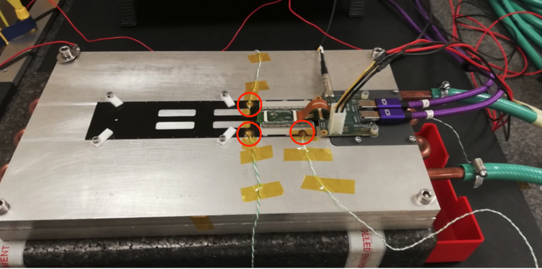
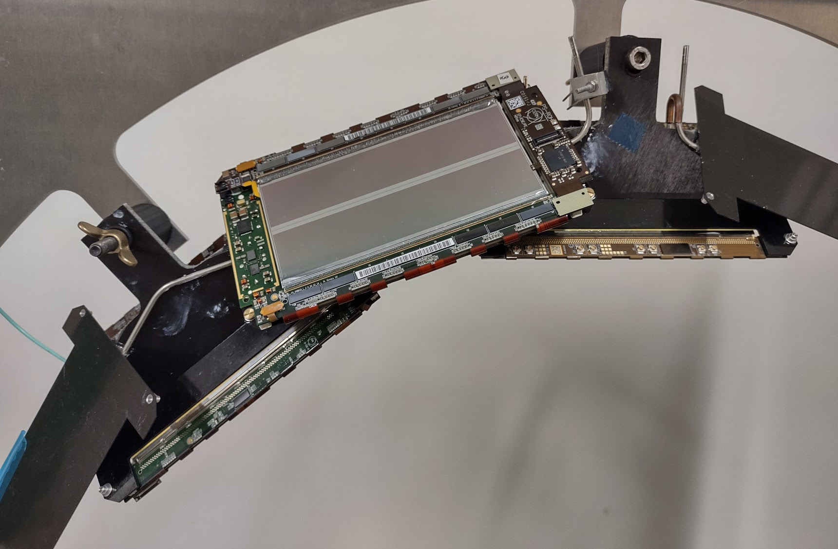
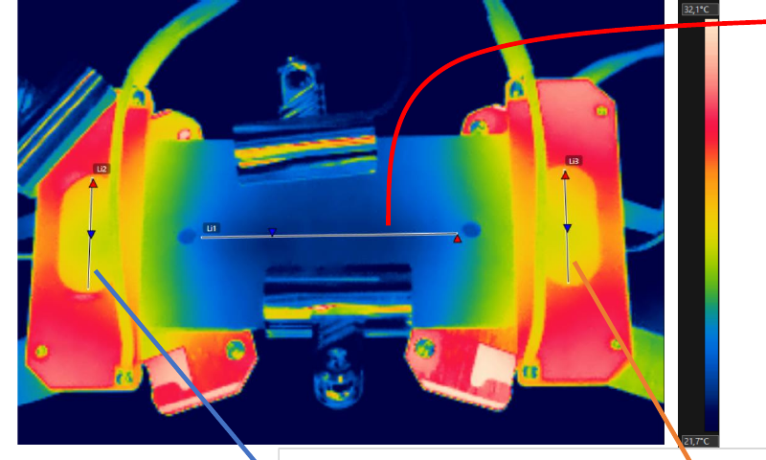
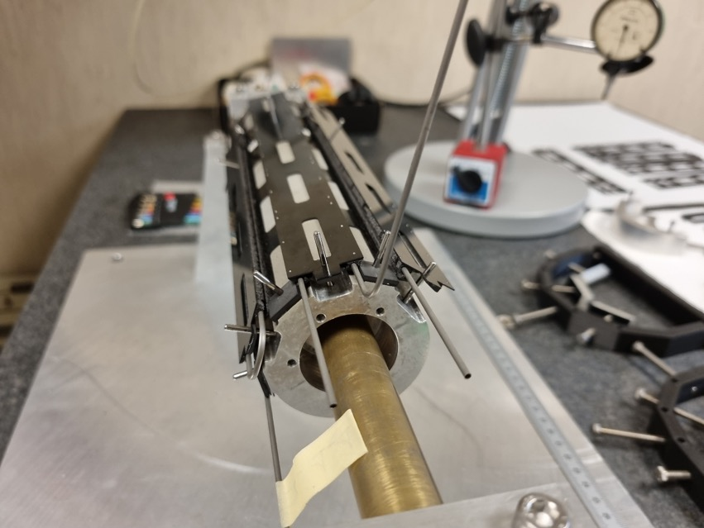
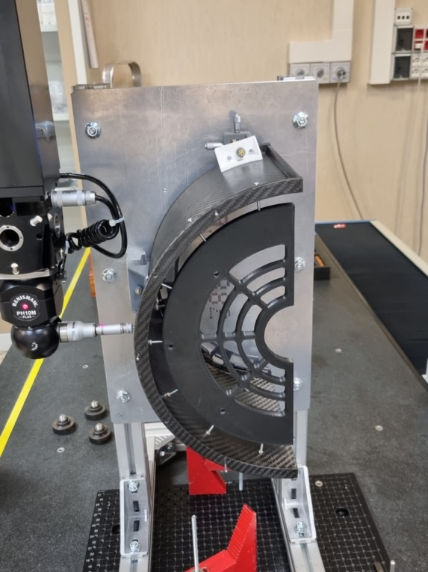
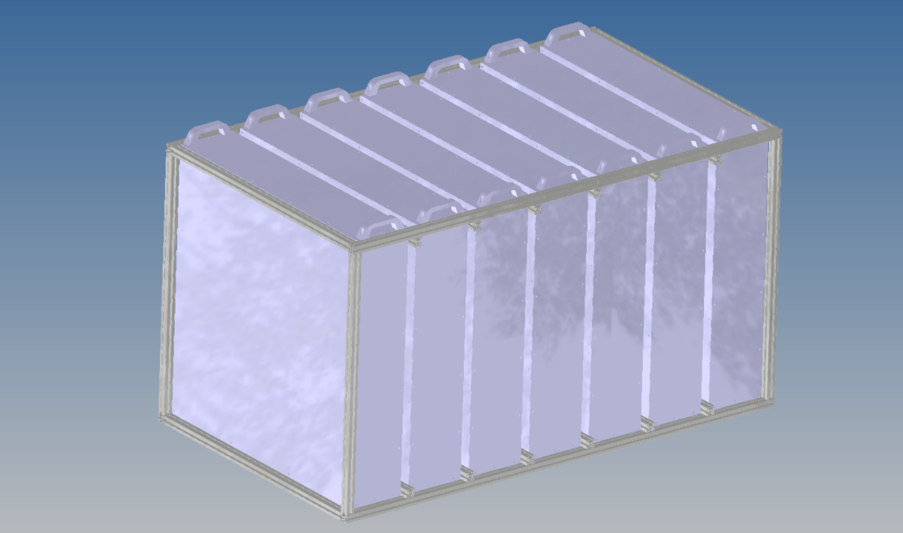
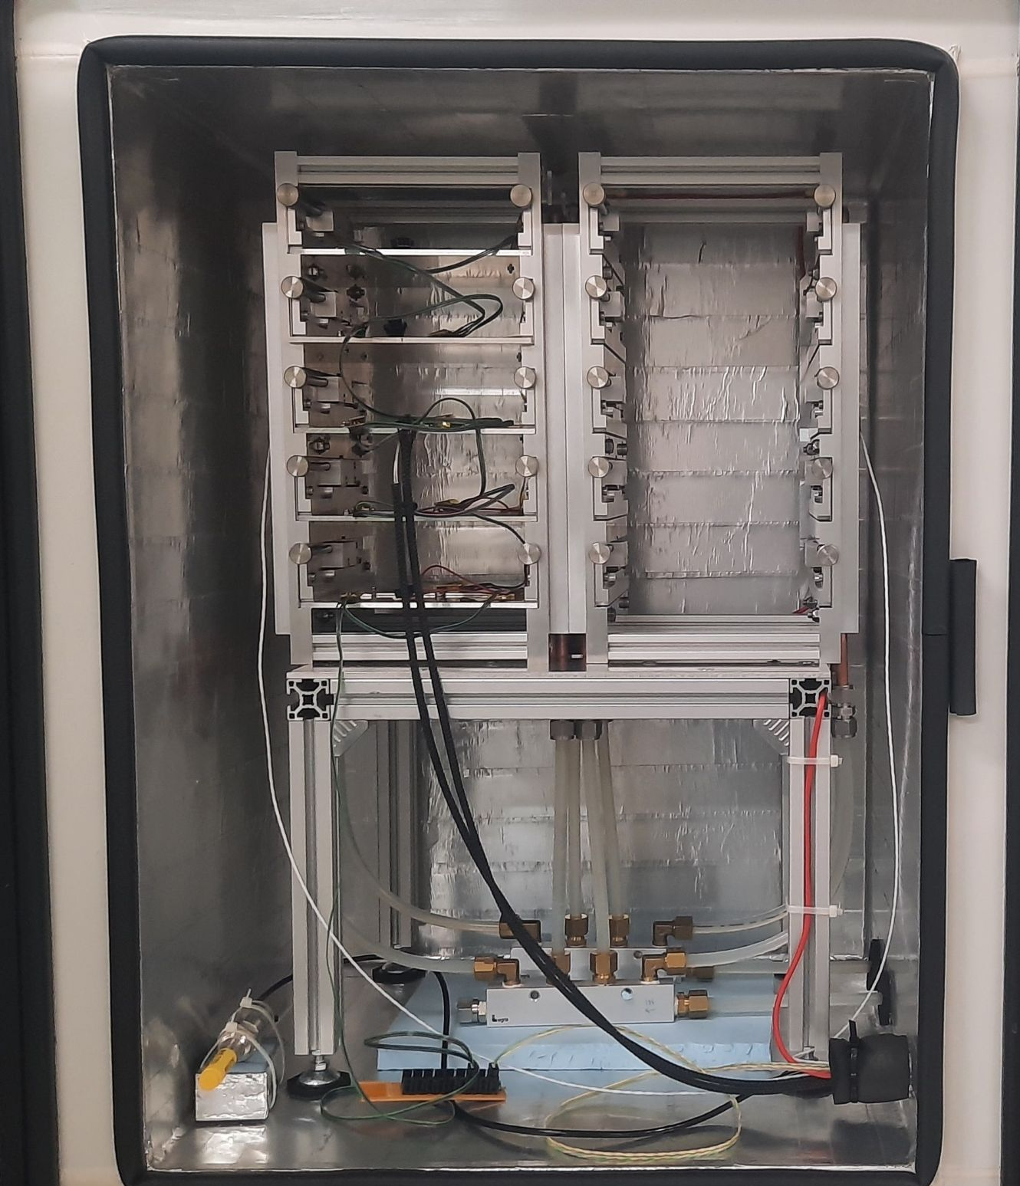
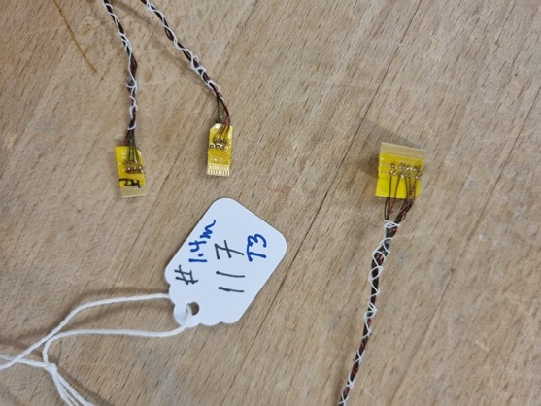
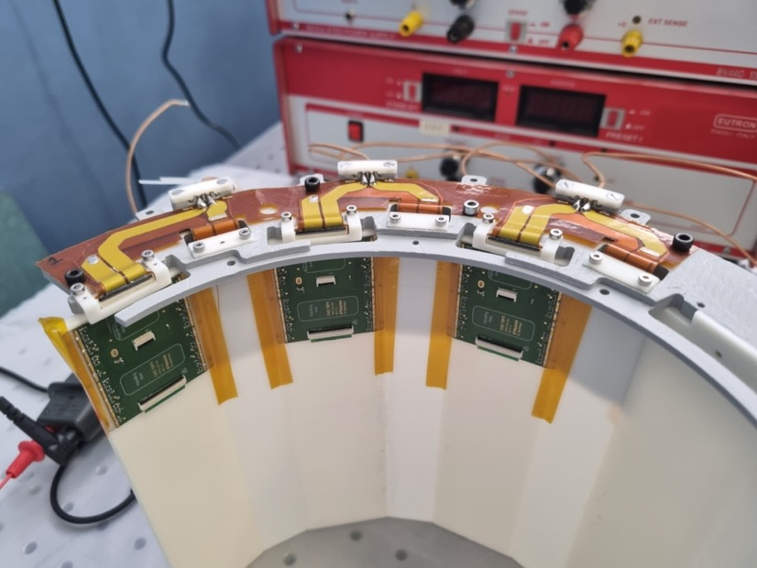
Galleria CMS upgrade
Test modulo IT su struttura meccanica
Moduli OT su anello
Qualifica contatto termico Moduli OT
Misure prototipo cilindro esterno
Prototipo layer 1
Trasporto anelli
Test moduli OT a freddo
Dettaglio e-links
Flange per distribuzione alimentazione
Postazione in camera pulita
(da espandere…)

Slide 5
Anagrafica e responsabilità
Riassunto anagrafica
44 persone
4 pensionati
3 a 0% : ERC o PRIN
20.35 FTE
+ 12.10 FTE sigle sinergiche
Vedere pagina alle fine
Tabella dettagliata qui e nella pagina di scorta
Cognome Nome | Livello | Ruolo
Musich Marco | L2 | Co-convener Trigger STORM
Venturi Andrea | L2 | Tracker Upgrade Coordinator
Dell'Orso Roberto | L2 | Inner Tracker Barrel (TBPX) upgrade coordinator
Bagliesi Giuseppe | L2 | Coordinatore Facility Services
Bossini Edoardo | L2 | Timing detector deputy coordinator
Figueiredo Diego | L2 | PPS operation coordinator
Roy Chowdhury Suvankar | L2 | Co-convener Tracker DPG
Azzurri Paolo | L3 | LHC EW WG convener
Valeria D'Amante | L3 | One tau trigger (TAU TRIG) L3 subgroup co-convener
Verdini Piero Giorgio | L3 | Coordinatore gruppo di lavoro del sistema di sicurezza del Tracker (Tracker DSS WG)
Verdini Piero Giorgio | L3 | Coordinatore gruppo di lavoro del sistema di controllo del Tracker (Tracker DCS WG)
Verdini Piero Giorgio | L3 | Coordinatore gruppo di lavoro alimentazione, DCS e DSS Tracker upgrade
Beccherle Roberto | L3 | Coordinatore sviluppo periferia digitale ASIC RD53
Rizzi Andrea | L3 | Coordinatore italiano integrazione Outer Tracker (uprgrade)
Palla Fabrizio | L3 | Coordinatore italiano Data Processing System Outer Tracker (upgrade)
Palla Fabrizio | L3 | Serenity Consortium chairperson
Basti Andrea | L3 | Coordinatore italiano meccanica Inner Tracker (upgrade)
Mazzoni Enrico | L3 | Responsabile Tier-2 Pisa

Slide 6
Richieste risorse, personale, servizi e spazi
Calcolo
Supporto Tier-2 Pisa come nel passato
Acquisti CPU, server e dischi da includere nel piano acquisti 2023
Opportunità per diplomato/laureato per sviluppo e manutenzione software per integrazione tracciatore
Infrastrutture da gestire e utilizzare
Camere pulite
Camera climatica
Attrezzatura da completare entro 2023
Macchina a raggi-X
Sistema di raffreddamento bi-fase a CO₂ (MARTA)
Obbiettivi 2023 per upgrade tracciatore di CMS
Inizio costruzione meccanica Inner Tracker barrel (TBPX) (rivelatore a pixel)
Test dei moduli Outer Tracker e integrazione sulle strutture meccaniche
Trasporto strutture da/per CERN
Alte Tecnologie (Balestri, Ceccanti, Mammini, Petragnani, Profeti, Ragonesi)
0.75 FTE: operazioni sistema di raffreddamento a CO2, camera climatica, aria secca, chiller sistema burn-in moduli (IT e OT)
1 FTE: costruzione meccanica TBPX e test installazione moduli
0.25 FTE: misure meccanica TBPX sotto sforzo
0.5 FTE: installazione moduli TBPS e applicazione interfaccia termico
Servizio elettronico
0.5 FTE: qualifica e test flangia elettrica, cavi alimentazione e dati IT
Montaggi pannelli interfaccia alimentazione OT in camera pulita e camera climatica
Servizio progettisti meccanici (Bianucci, Soldani)
0.25 FTE: disegno strutture meccaniche per integrazione, test, e trasporto anelli TBPS (OT)
Servizio officina
Lavorazioni e montaggi per IT e OT: 0.5 FTE?
Trasferte
Fino a 6 viaggi A/R Pisa-CERN per trasporto anelli TBPS (OT): 2 tecnici
Tecnici servizio elettronico e AT per test integrazione TBPX (IT) al CERN: 2 mesi totale

Slide 7
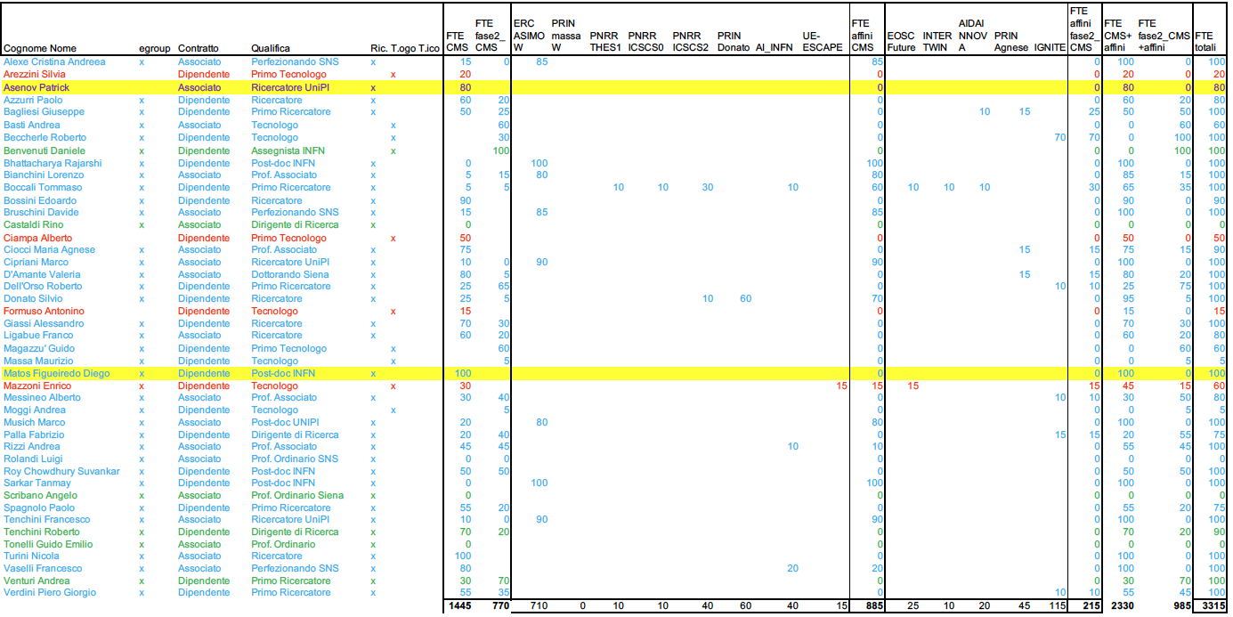
Backup: anagrafica

Slide 8
Backup: Sigle Sinergiche
ERC ASIMOW
IGNITE
PNRR THES1
PNRR ICSCS0
PNRR ICSCS2
ML_INFN → AI_INFN
EOSC Future
INTERTWIN
AIDAINNOVA
PRIN Silvio Donato
PRIN Maria Agnese Ciocci

